Slide 1
Village Realm
Zdeněk Vostrovský
Vedoucí práce - Bc. Jiří Mít

Slide 2
Obsah
Proč jsem si vybral hru v tomto žánru
Technologie
Inspirace
Návrhy, ukázka a cíle
Prostor pro otázky

Slide 3
Proč jsem si vybral hru v tomto žánru?
Lehká implementace nových funkcí
Rozšířená hráčská základna
Jakákoliv možnost grafiky
Hodně pod-žánrů (Rogue like, horror, aventure, s příběhem…)

Slide 4






Technologie
- Unity
- C# - Visual Studio 2022
- Paint.NET
- Github Desktop
- Github

Slide 5
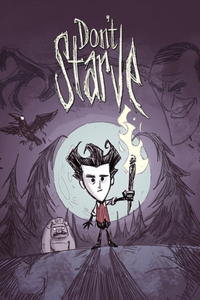
Inspirace - Don’t Starve
- Hra o přežití - Zkušenosti k odemykání postav - Střídání dne a noci, počasí a ročního období

Slide 6
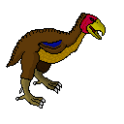

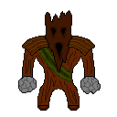
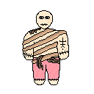
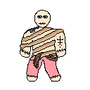
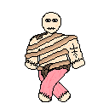
Návrhy
Ukázka všech mých postav

Slide 7
Ukázka

Slide 8
Cíle
Splněno
Nesplněno
- Grafický návrh postav, itemů, animací, stavebních prvků, textur, surovin, těžitelných materiálů a GUI - Systém pohybu a útoku - Inventář - Spawning příšer + Sběr a těžba surovin
- Návrh mapy - Mob dropy

Slide 9

Prostor pro otázky

Slide 10
Díky za pozornost!

